Slide 1

Problem set 5

Slide 2
INTRODUZIONE
Per svolgere il problem set 5, abbiamo usato i 25 portafogli ordinati secondo book-to-market e size disponibili sulla Kenneth French data library, prendendo in considerazione i dati organizzati con frequenza mensile.
Il lavoro di analisi è stato svolto, per i primi 15 punti, su una finestra temporale che va da 1/2000 a 1/2010; successivamente, nei restanti 3 punti, ci siamo concentrati su dati più recenti che vanno da 1/2010 all’ultimo mese disponibile, nel nostro caso 9/2022.
Per agevolare il lavoro abbiamo utilizzato un file Matlab chiamato BlueChipStockMoments.mat al cui interno è presente una serie di dati contenente una lista di asset, la media e la varianza cash e market, e altri dati che in questa sede non abbiamo preso in considerazione.
Precisiamo, inoltre, poiché la maggior parte dell’analisi richiede l’uso delle deviazioni standard dei rendimenti degli asset come indicatore del rischio, le varianze della liquidità e del mercato sono convertite in deviazioni standard.

Slide 3

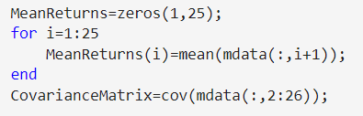
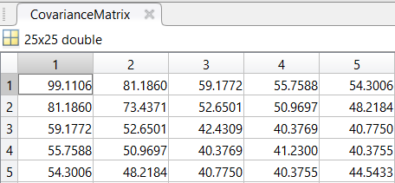
I primi punti del problem set richiedevano di importare e riorganizzare su Matlab i dati precedentemente scaricati. Di seguito riportiamo le linee di codice che abbiamo utilizzato per eseguire i vari compiti:
PUNTO 1: Importa i dati in Matlab
PUNTO 2: Seleziona il campione mensile 1/2000 – 1/2010
PUNTO 3: Stima i rendimenti medi per ogni asset, e la matrice delle varianze-covarianze
A titolo esemplificativo mostriamo una parte della matrice varianze covarianze, nella quale si nota come questa sia una matrice simmetrica rispetto alla diagonale principale e, quest’ultima ripota le varianze degli asset.

Slide 4

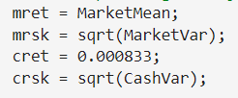
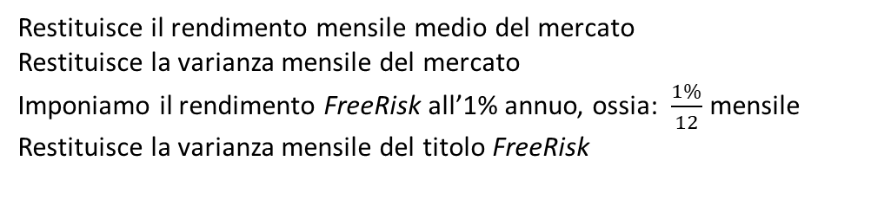
OBJECT PORTFOLIO E PORTAFOGLIO INIZIALE
Per creare un portafoglio object in Matlab, abbiamo richiamato il file BlueChipStockMoments.mat dal quale abbiamo estrapolato i dati che ci servivano.
Restituisce il rendimento mensile medio del mercato
Restituisce la varianza mensile del mercato
Imponiamo il rendimento FreeRisk all’1% annuo, ossia: $\frac{1\%}{12}$ mensile
Restituisce la varianza mensile del titolo FreeRisk
Una volta fatto ciò, siamo passati alla costruzione effettiva del portafoglio object imponendo mediante la funzione Portfolio i valori precedentemente costruiti.
Media dei rendimenti calcolata con i dati Kenneth French data library
Definisco i pesi del portafoglio uniformi

Slide 5
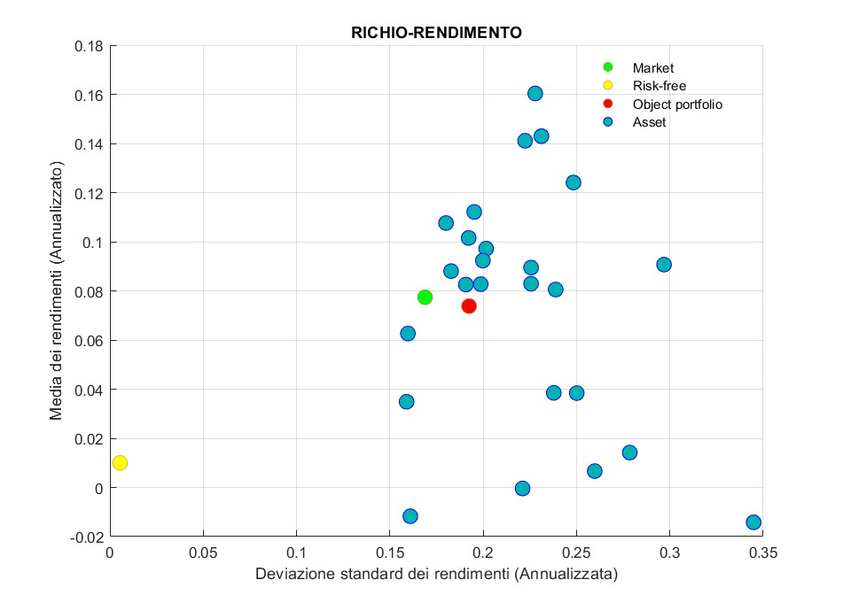
Infine abbiamo richiamato la funzione estimatePortMoment per stimare la media e la deviazione standard dei rendimenti dei portafogli con pesi uguali. Utilizzabile come benchmark
Di seguito un grafico che mostra quanto ottenuto finora.

Slide 6
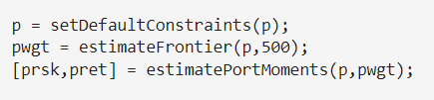
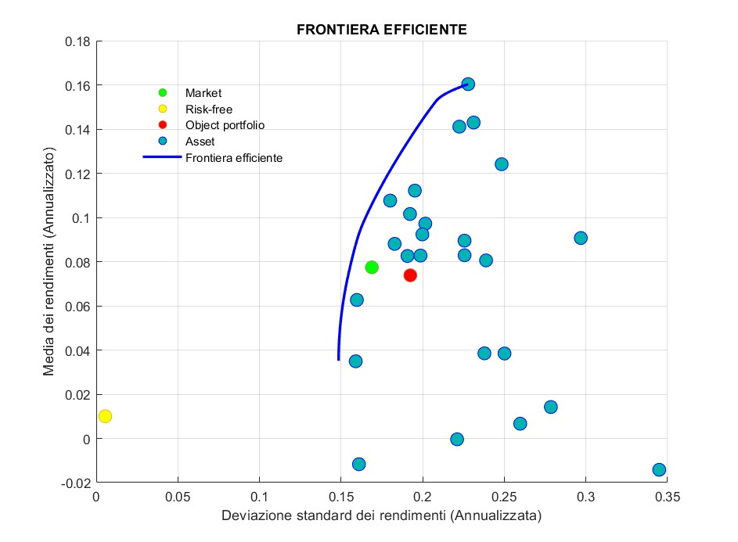
STANDARD PORTFOLIO PROBLEM E FRONTIERA
Utilizzando la funzione setDefoultConstraints, facciamo in modo che i portafogli siano composti esclusivamente da titoli i cui pesi sono non negativi e la loro somma sia uguale a 1.
Stima 500 portafogli efficienti che determinano la frontiera
La figura a destra mostra come i portafogli si distribuiscono su un piano i cui assi sono il rendimento medio (y) e la volatilità dei rendimenti (x) entrambi annualizzati.
La frontiera, rappresentata in blu, è formata da 500 portafogli efficienti stimati in precedenza.
RANGE RISCHI-RENDIMENTO FRONTIERA:
 | MIN | MAX
RENDIMENTO | 3,51% | 16,03%
VOLATILITA’ | 14,85% | 22,79%

Slide 7

LINEA TANGENTE ALLA FRONTIERA
Applicando il teorema di Tobin, troviamo la retta tangente alla frontiera efficiente.
Il teorema di Tobin sui fondi comuni (Tobin 1958) afferma che il problema dell'allocazione del portafoglio è visto come una decisione di allocazione tra un'attività priva di rischio e un portafoglio rischioso.
Nel quadro della media-varianza, il contante funge da indicatore per un'attività priva di rischio e un portafoglio sulla frontiera efficiente funge da portafoglio rischioso, in modo tale che qualsiasi allocazione tra il contante e questo portafoglio domini tutti gli altri portafogli sulla frontiera efficiente.
Questo portafoglio è chiamato portafoglio di tangenza perché si trova nel punto della frontiera efficiente in cui la linea tangente che ha origine dall'attività senza rischio tocca la frontiera efficiente.
Dato che il nostro portafoglio p ha già il tasso privo di rischio, si può ottenere la retta tangente creando una copia dello stesso con un vincolo di bilancio che consente di allocare tra lo 0% e il 100% in contanti.
Il grafico nella seguente slide mostra la frontiera efficiente con le allocazioni di Tobin che formano la linea tangente alla frontiera stessa.
Impostiamo il vincolo di budget con un intervallo da 0 a 1, ossia 0% - 100% in contanti
Stima 500 portafogli che andranno a formare la retta tangente alla frontiera efficiente
Valori che formano la tangente nel plot

Slide 8
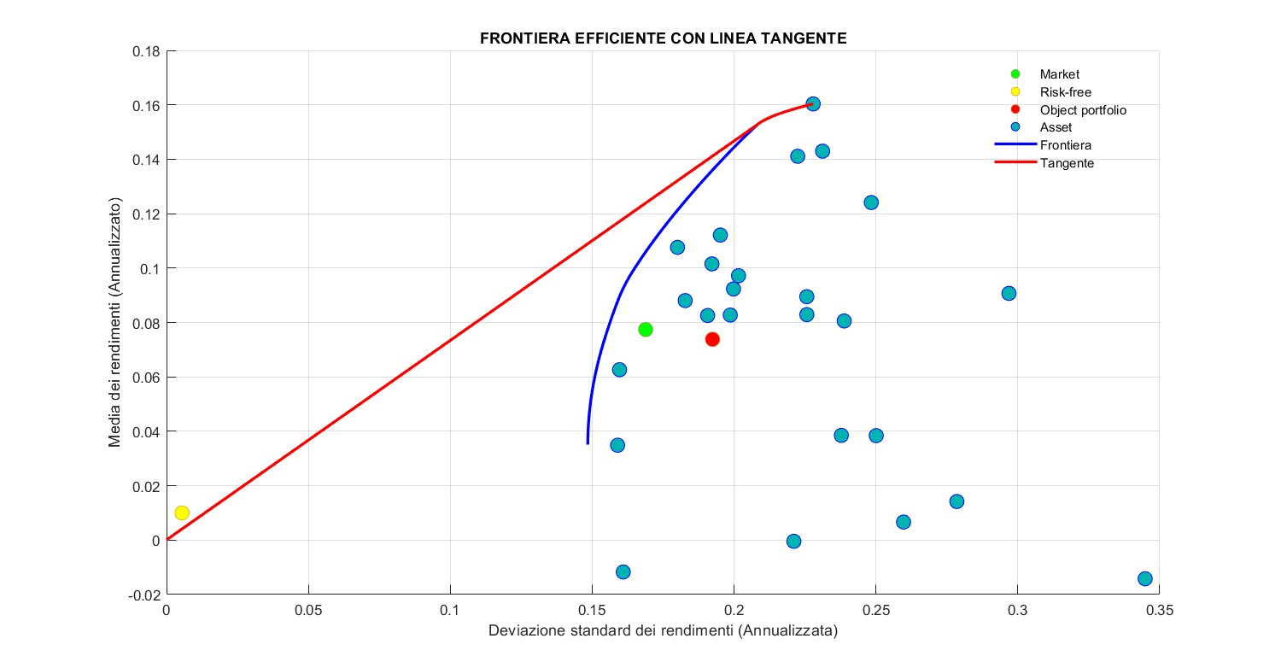
si noti che la tangente non passa per il RiskFree poiché ha un rischio ridotto all’1% nei dati

Slide 9
RENDIMENTI E VOLATILITA’ MEDIANI
Per soddisfare le richieste del punto 8, abbiamo ordinato in modo crescente i 25 portafogli, sia secondo il rendimento, sia secondo il rischio e mediante la funzione median di Matlab, abbiamo trovato i valori mediani.
Il valore mediano del rendimento è 8,29%
Il valore mediano della volatilità è 22,24%
Con questi valori come target individuiamo i portafogli sulla frontiera che soddisfano queste restrizioni:
Portafoglio con rendimento target pari al valore mediano del range dei rendimenti, ha un rendimento pari all’ 8,29% e una volatilità pari al 15,72%. I pesi si distribuiscono in:
25,34% port. 1
6,9% port. 13
1,11% port. 21
6,9% port. 22
59,75% port. 23
Portafoglio con un target di rischio pari al valore mediano del range di volatilità, ha un rendimento pari al 15,88% e una volatilità pari al 22,24%. I pesi si distribuiscono in:
7,71% port. 4
92,29% port. 15

Slide 10
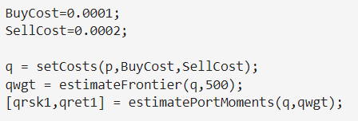
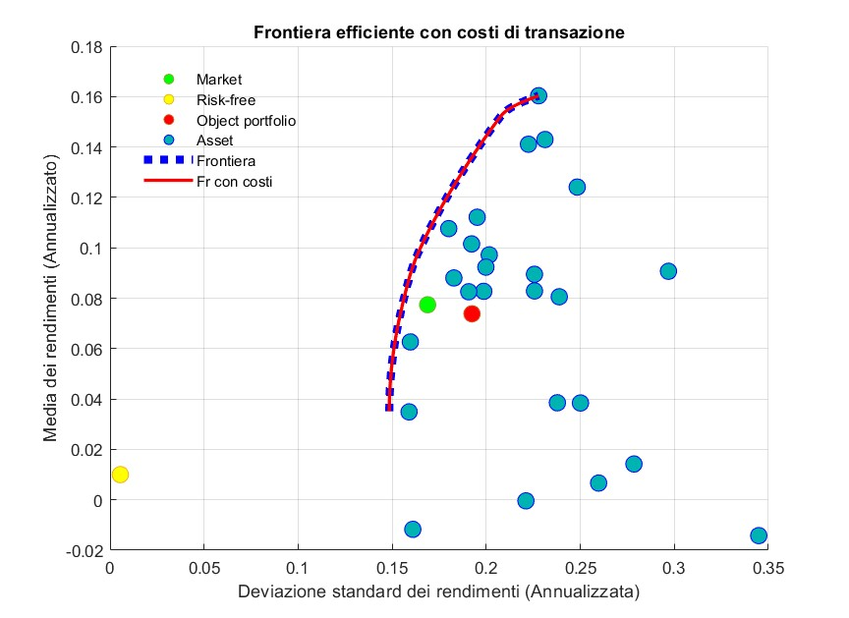
COSTI DI TRANSAZIONE
Ampliamo il nostro studio inserendo nelle analisi i costi di transazione pari a 1bp per acquistare e 2bp per vendere.
Calcoliamo la nuova frontiera
Inseriamo i vincoli nella struttura del portafoglio
A destra mostriamo un plot che confronta la nuova frontiera comprendente i costi di transazione e quella precedente senza vincoli.
Nella slide successiva si vede un dettaglio.

Slide 11
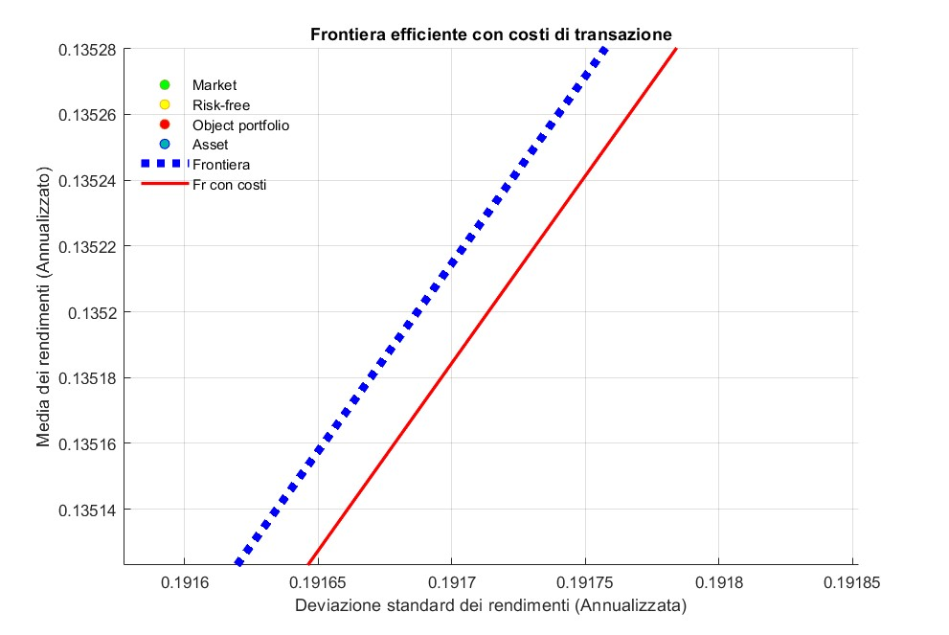
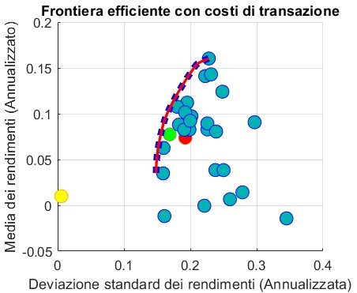

Slide 12
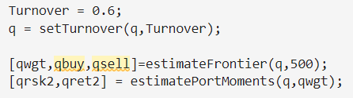
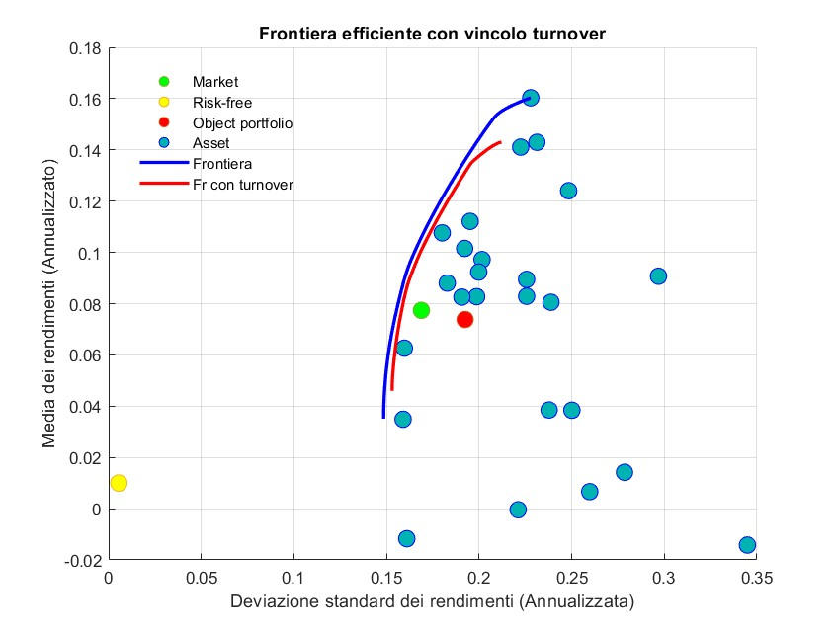
VINCOLO SUL TURNOVER
In maniera simile ai costi di transazione andiamo a imporre un vincolo sul turnover pari al 60% e ricalcoliamo e confrontiamo la nuova frontiera efficiente con quella senza vincoli.
L’object portfolio di Matlab permette di gestire anche vincoli di turnover, in questo caso stiamo imponendo un vincolo pari al 60%
l turnover di portafoglio è una misura dell’intensità dell’attività di negoziazione svolta per il portafoglio di investimenti di un fondo. Un turnover elevato è sinonimo di un volume consistente di acquisti e vendite di titoli.
La nuova frontiera efficiente si discosta da quella senza vincoli, con una traslazione verso destra che determina una volatilità più elevata, nonché una contrazione della sua estensione, quindi un range dei rendimenti ridotto.

Slide 13
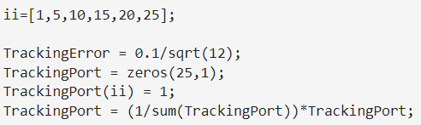
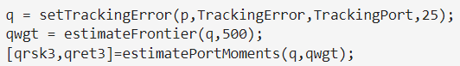
TRACKING ERROR
Il Tracking-Error è la differenza tra il rendimento di un portafoglio e il rendimento di un altro portafoglio benchmark o Tracking. Nel nostro caso, una sottocollezione di sei attività forma un portafoglio Tracking equamente ponderato. L'obiettivo è trovare portafogli efficienti con un Tracking-Error che non superi un valore pari al 10% rispetto al portafoglio Tracking.
Analizziamo il codice:
Indichiamo i portafogli che andranno a formare il nostro portafoglio benchmark
Tracking-Error al 10% annuo
Rendiamo il portafoglio equamente ponderato
Con queste righe andiamo a inserire il vincolo del Tracking-Error all’interno del portafoglio e calcoliamo la nuova frontiera che tiene conto del T-E.
Nelle seguenti slide vediamo i plot delle frontiere messe a confronto e un dettaglio della nuova frontiera Tracking-Error

Slide 14
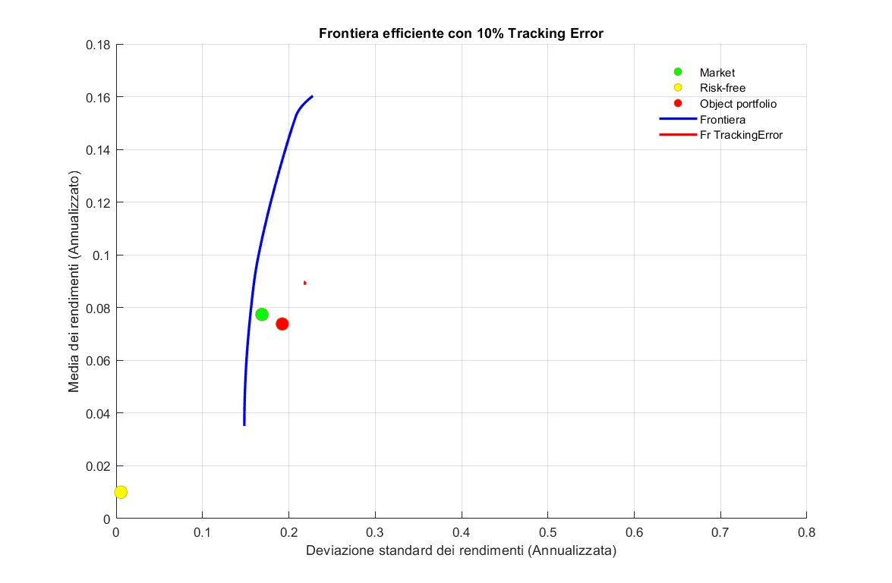

Slide 15
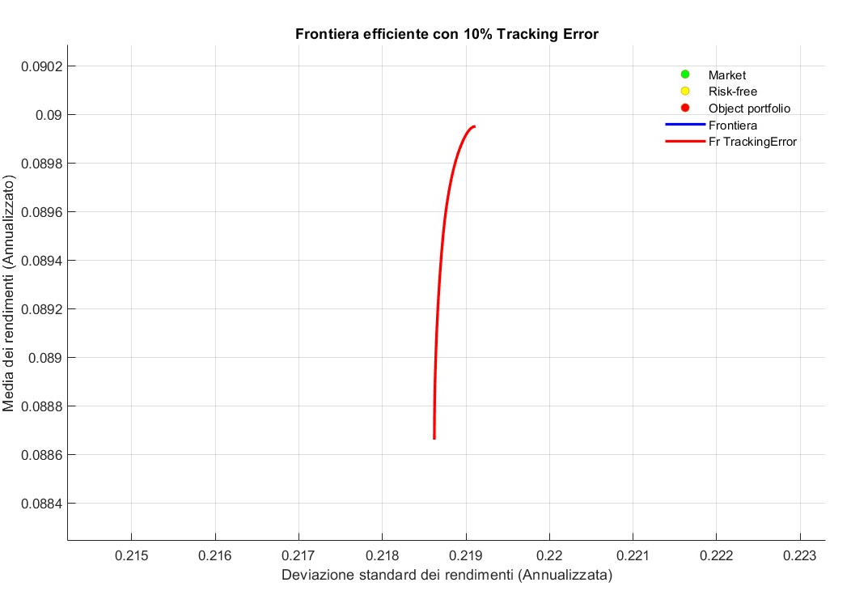
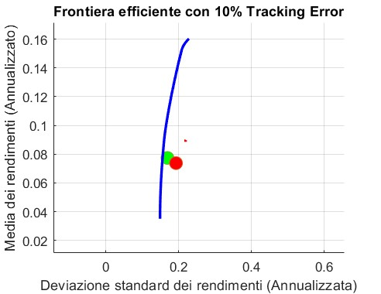

Slide 16
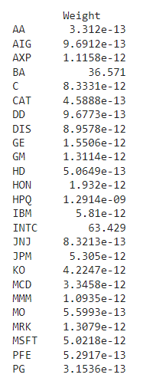
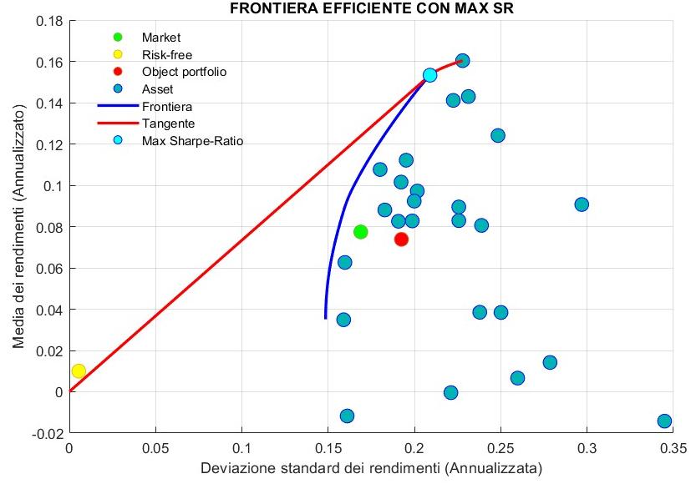
SHARPE RATIO MAX SULLA FRONTIERA
Mediante la funzione interna estimateMaxSharpeRatio abbiamo individuato il portafoglio che massimizza lo Sharpe Ratio, il quale sappiamo essere il portafoglio tangente.

Slide 17
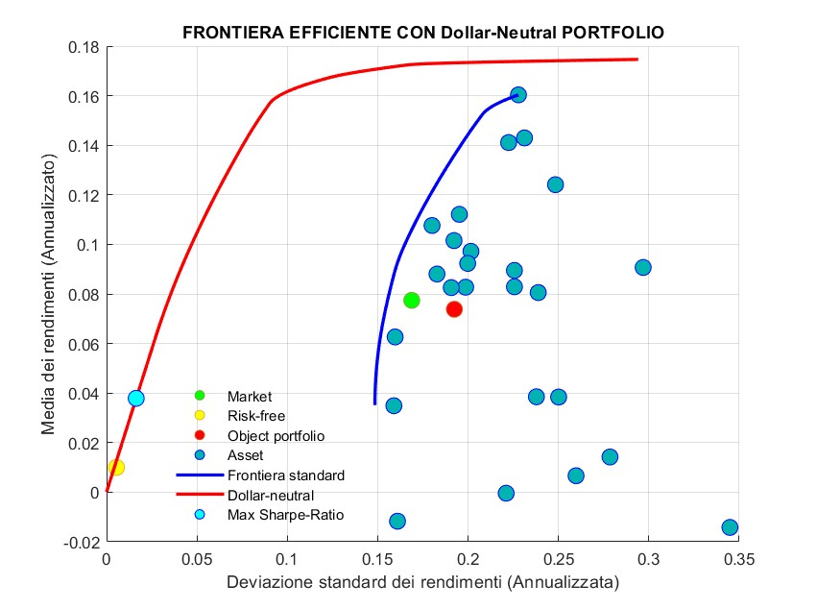
DOLLAR-NEUTRAL INVESTMENT STRATEGY
Creiamo un dollar-neutral investment strategy e ricalcoliamo la frontiera efficiente.
Qui sotto il plot dei risultati ottenuti:

Slide 18
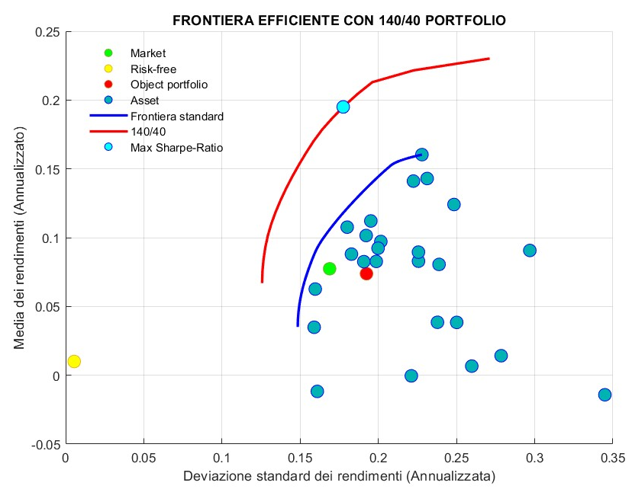
140/40 FUND STRUCTURE
Analogamente al punto precedente creiamo un 140/40 fund structure, e mostriamo nel grafico sottostante i risultati ottenuti.

Slide 19
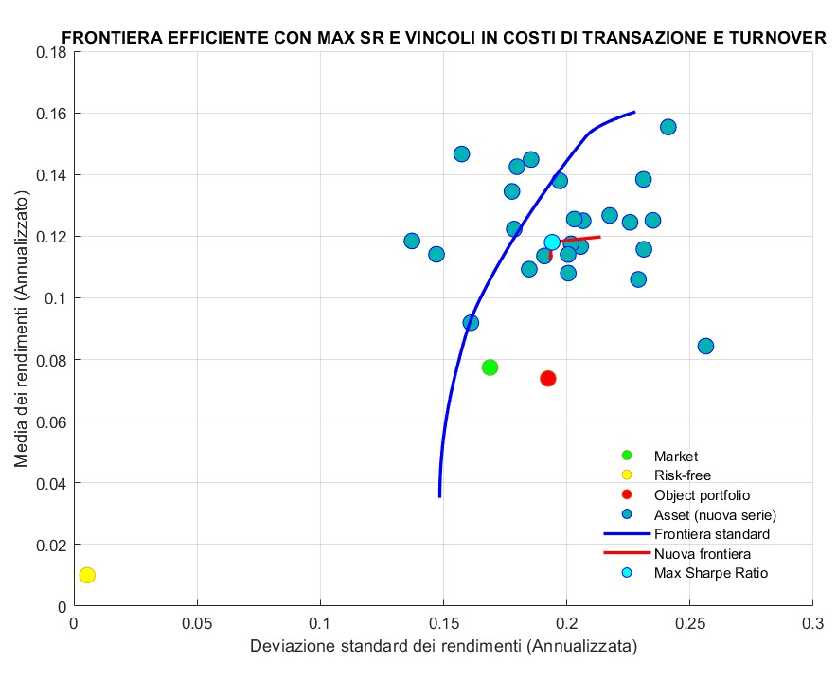
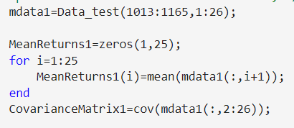
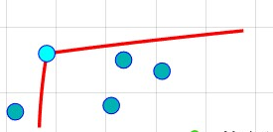
NUOVI DATI E FRONTIERA
In quest’ultima analisi prendiamo una serie temporale più recente che va da 1/2010 a 9/2022.
Qui di fianco mostriamo un plot riportante i risultati ottenuti applicando ai nuovi dati le analisi precedenti

